Slide 1
Презентація на тему:
«Запорізька Січ та музей»
Пілготували:
Учениці 8 класу
Трояновска Таміла та Дукова Аліна

Slide 2
На острові Хортиця розташовується історичний і культурний центр «Запорізька Січ» - це реконструйована старовинна козацька фортеця XVI-XVIII століття. Запорізька Січ обнесена зміцненням з частоколу - це був військово-політичний центр запорізьких козаків і столиця козацької землі. На Хортиці в XVI-XVIII століттях розташовувався стратегічний пункт, який захищав Україну від татарських набігів, тут також було зведено до мінімуму політичний вплив, що виходив від Польщі, якій тоді була підконтрольна більшість території українських земель.
Засновником легендарної Запорізької Січі вважається Д. Вишневецький (відомий також як Байда) - він був засновником першого замку на Малій Хортиці, яка також є островом. Підстава Січі датується приблизно першою половиною XVI століття. Ну а далі в різній місцевості за дніпровськими порогами стали виникати, приходячи на зміну один одному, 8 фортець, які були об'єднані загальною назвою - Запорізька Січ, яка з тих пір стала козацькою столицею.
Під кінець XVI століття посилився національний і релігійний гніт з боку Речі Посполитої - це сприяло перетворенню Січі в центр для українців, які вели визвольну боротьбу під проводом Богдана Хмельницького. Однак під кінець XVIII століття Запорозька Січ стала зазнавати утисків з боку уряду Росії, а в 1775 році цей оплот українського козацтва був знищений.

Slide 3
Запорізька Січ - унікальний об'єкт культурної та історичної спадщини. За технологіями, які застосовувалися для його будівництва, Національний заповідник на о. Хортиця був названий як одна з головних визначних пам'яток України згідно інтернет-голосуванню за участю 77 тис. Жителів України.

Slide 4
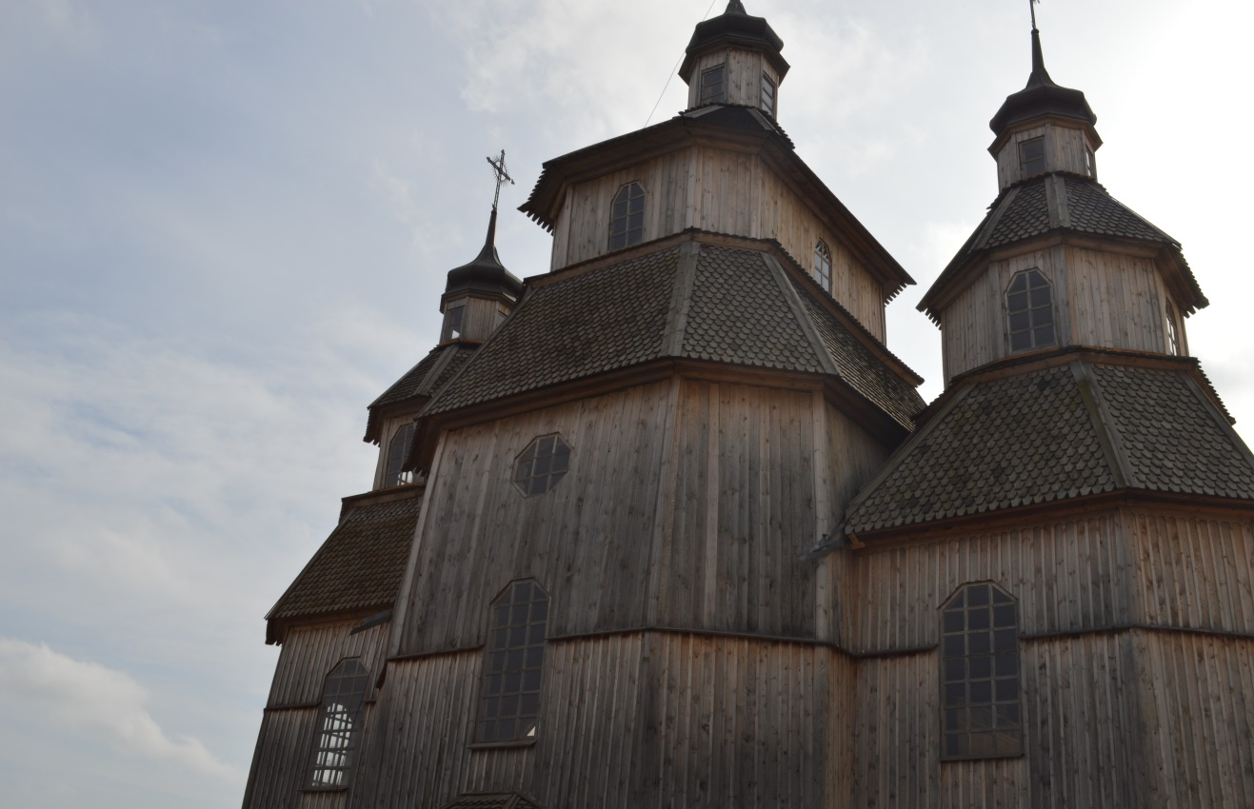
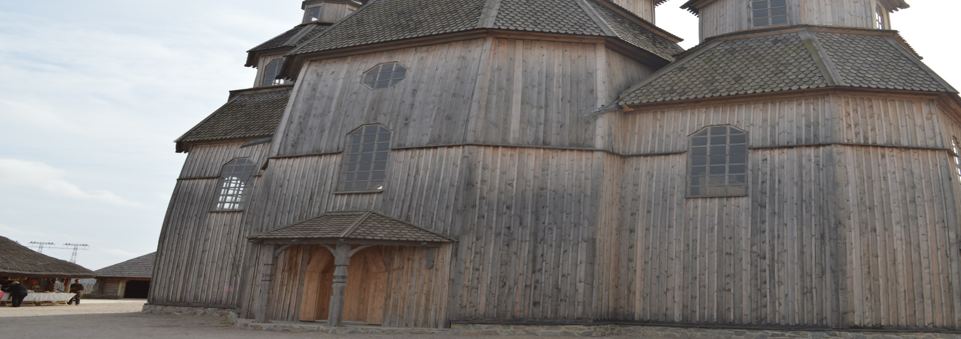
ЗАПОРІЗЬКА
СІЧ

Slide 5
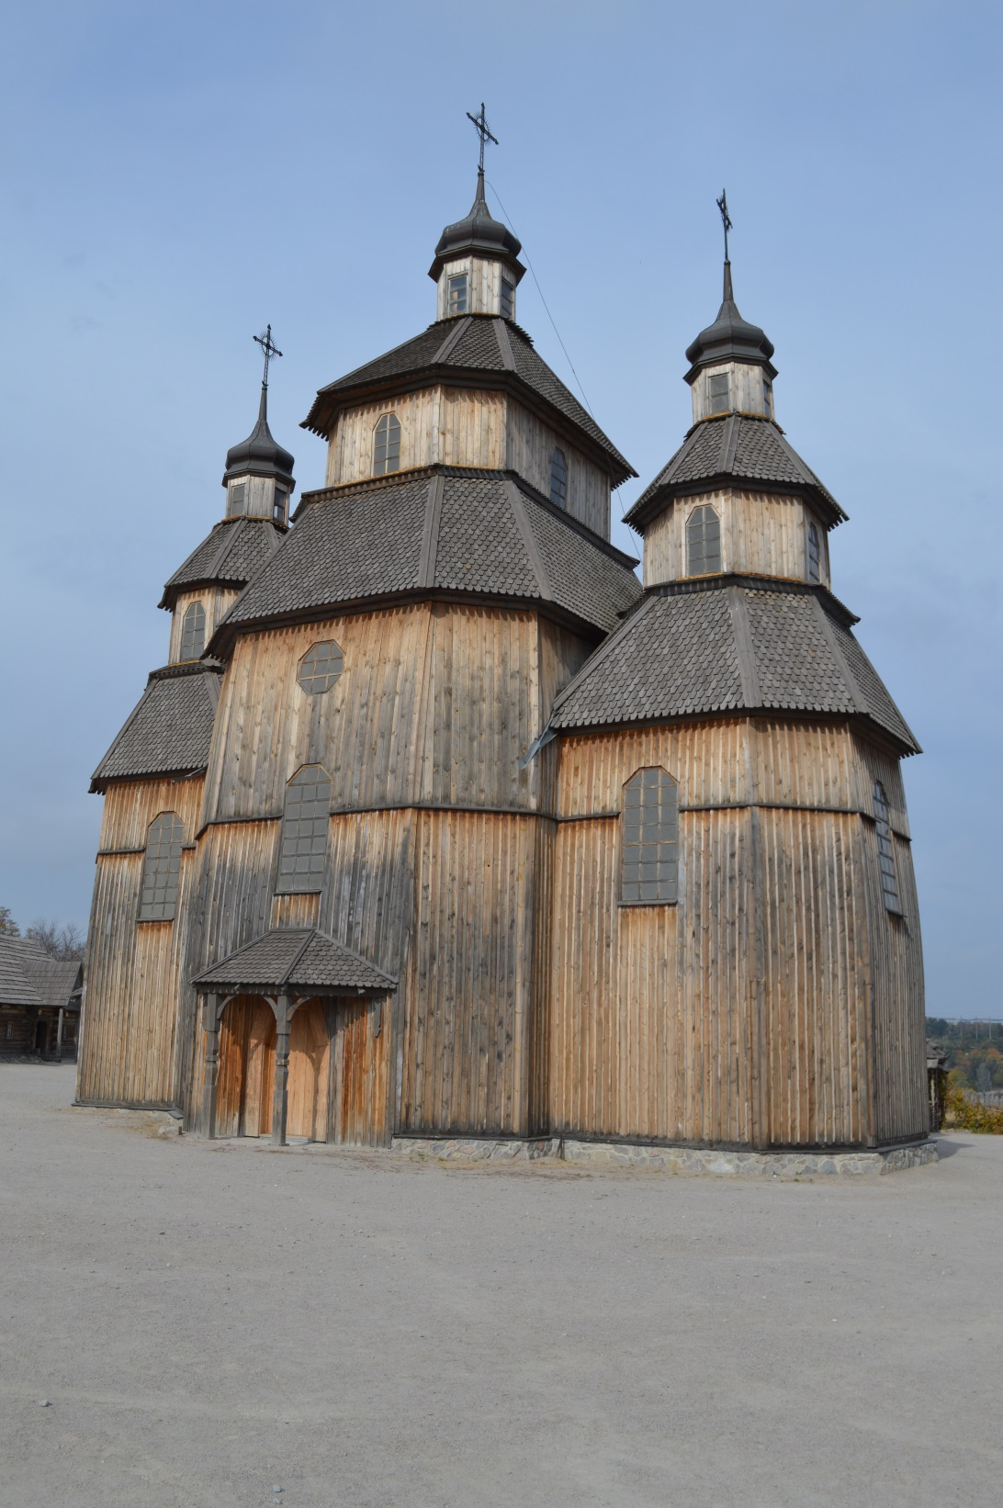
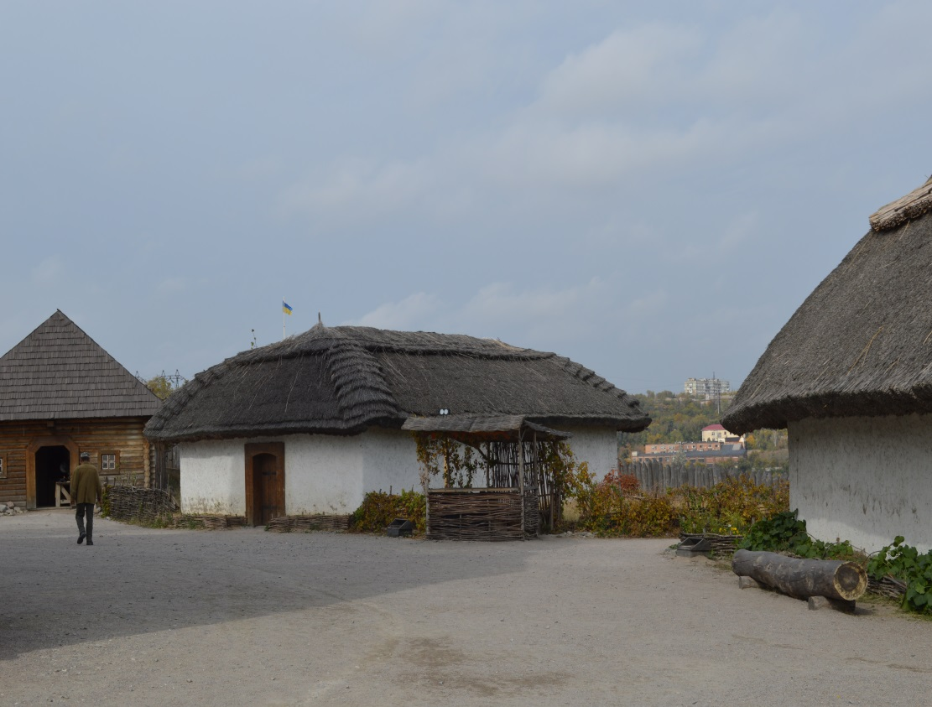
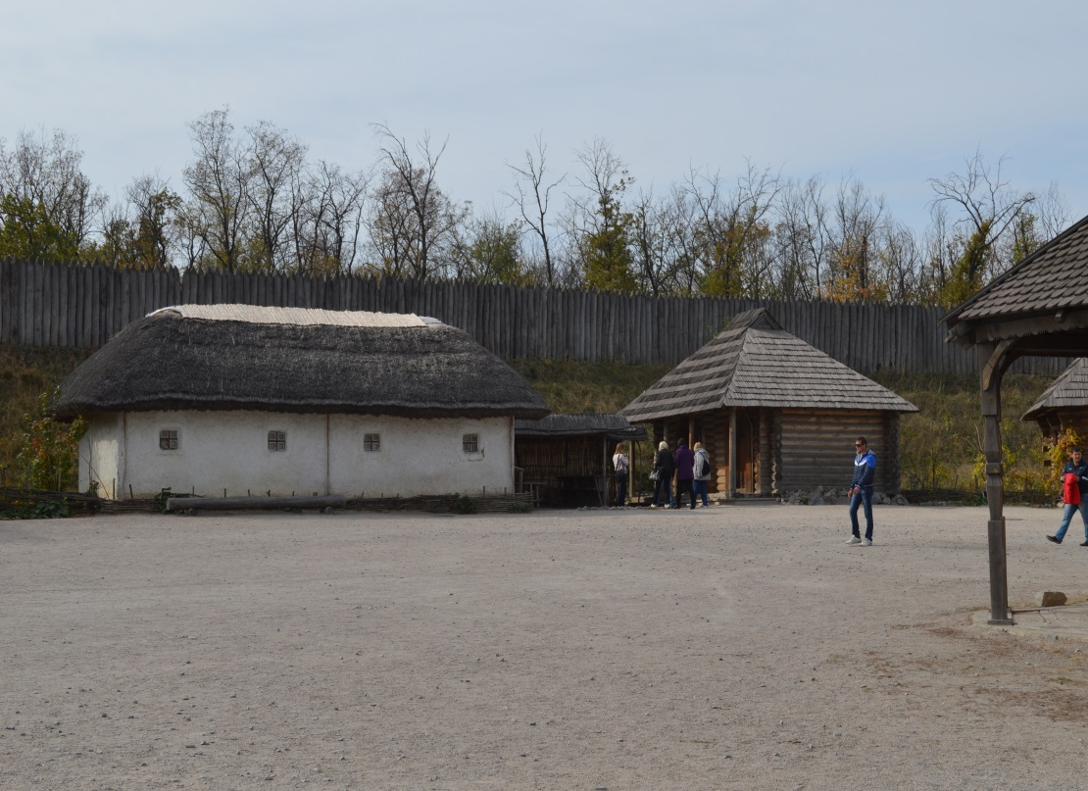

Slide 6
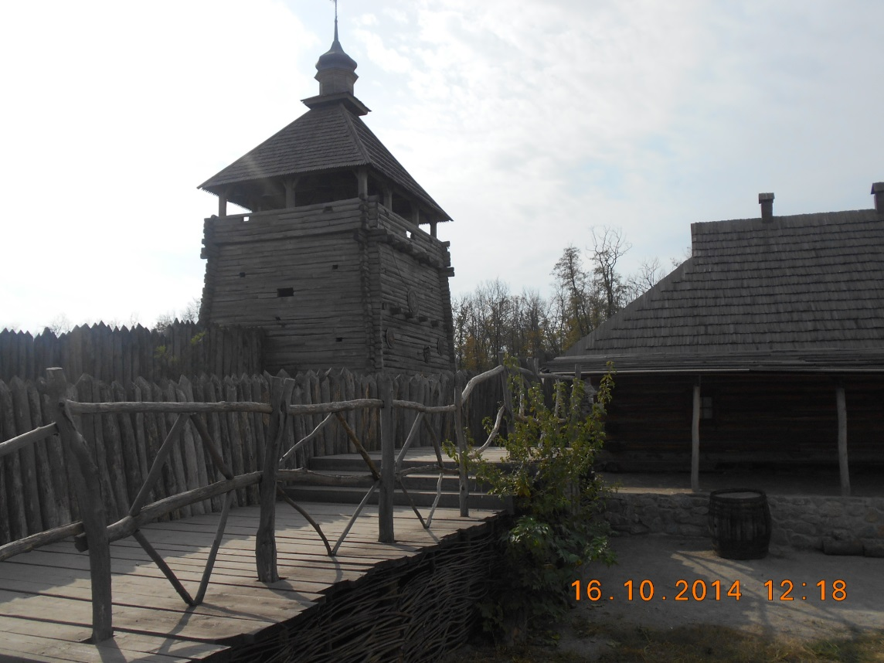
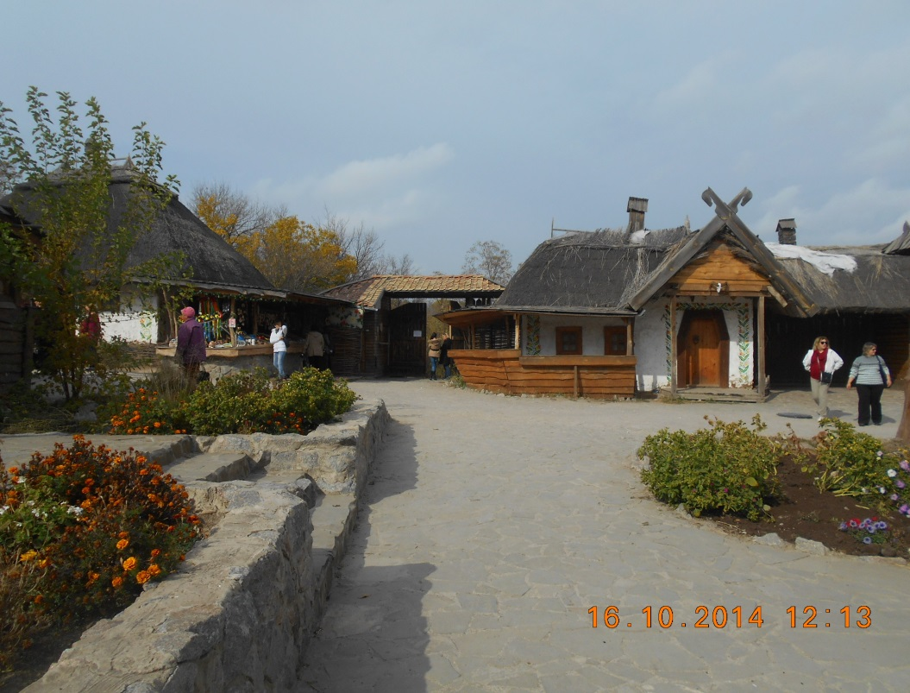
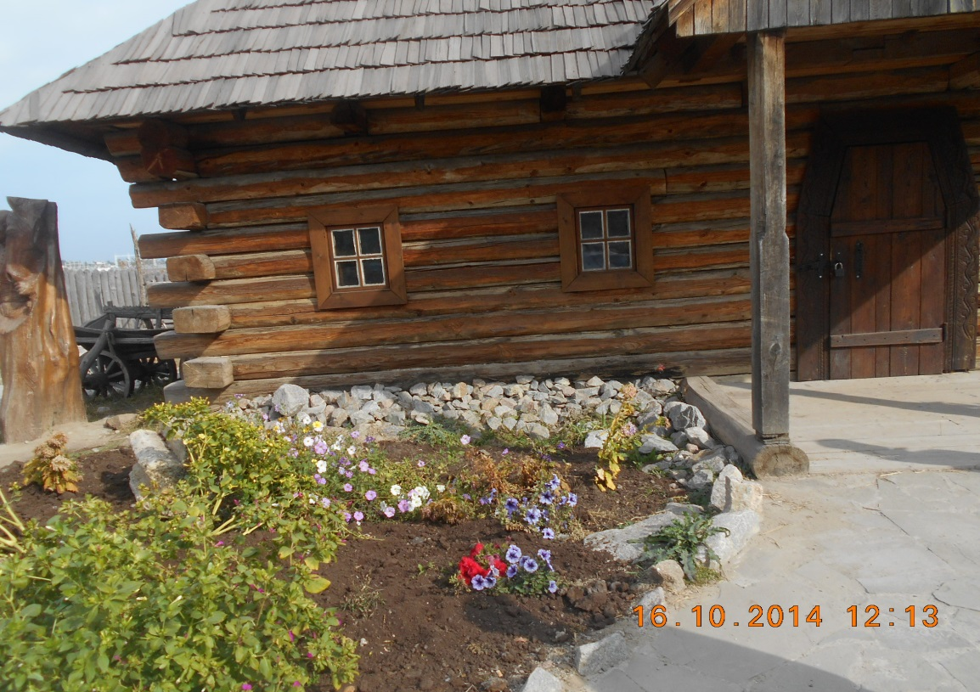
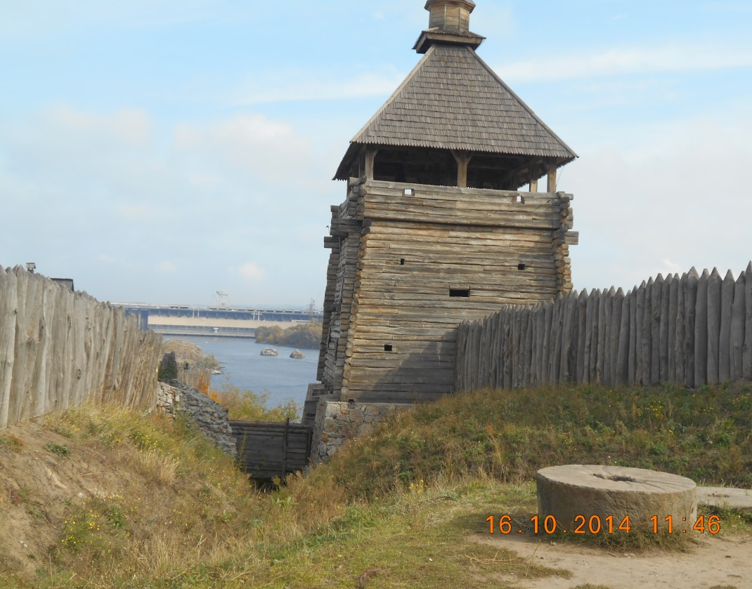

Slide 7
У Запоріжжі на острові Хортиці знаходиться музей запорізького козацтва, це одна з головних визначних пам'яток не лише міста а й країни в цілому, це те місце, яке потрібно обов'язково відвідати.
В музеї знаходиться велика кількість виставок і експонатів, присвячених історії острова Хортиця та запорізького козацтва.
Відкриття музею запорізького казачесства змагання проводилися 14 Жовтень 1983 года, а спочатку він включав в себе матеріали про історію острова Хортиці з давніх часів до сучасності, а також деякі відомості про запорозьке козацтво у світлі радянської ідеології. Більшу частину всієї інформації займали відомості про боротьбу за соціалізм. У ті часи музей називався "Музей історії Запоріжжя". Із здобуттям незалежності України музей перепрофільовано в Музей історії запорізького козацтва, а розділи експозиції, присвячені епосі соціалізму, були демонтовані.

Slide 8
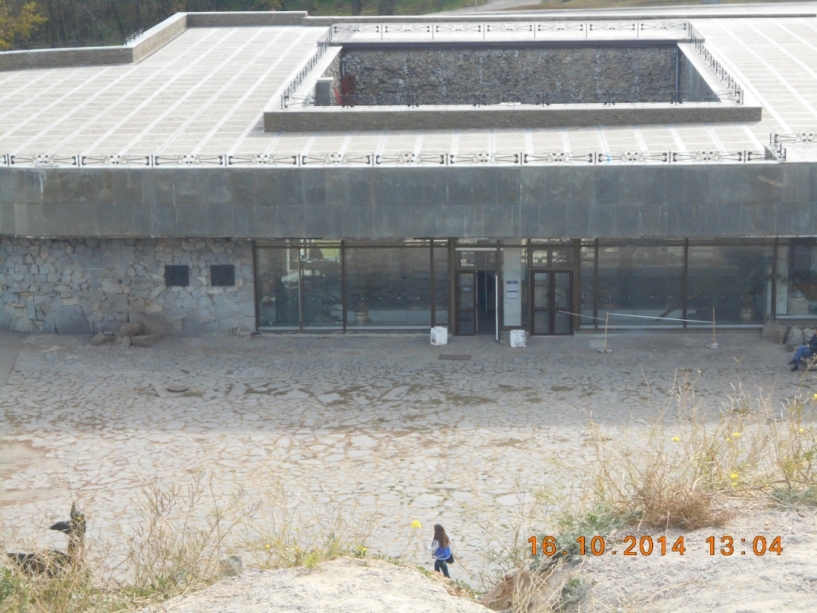
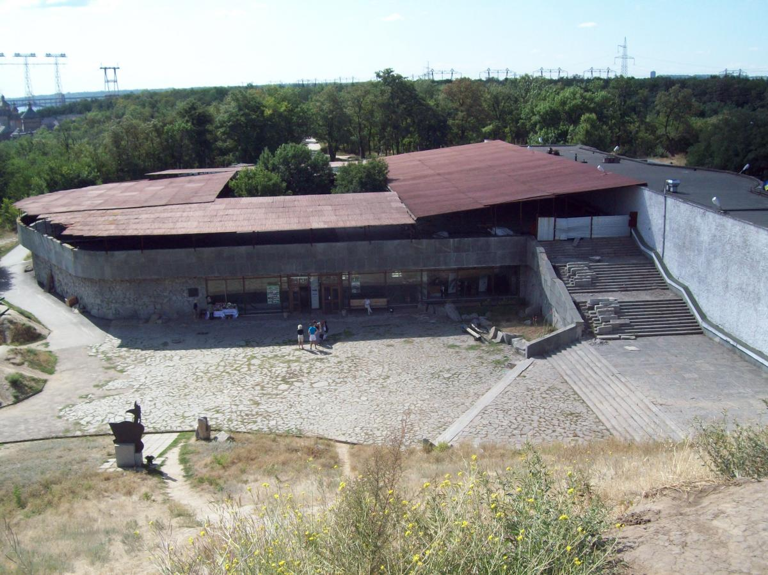
На сьогоднішній день Музей козацтва на Хортиці є одним з найпопулярніших місць відвідування туристів, і одне з найбагатших історичними матеріалами місць в Запорізькому краї. У музеї діє безліч цікавих експозицій, присвячених практично всім сторонам історії життя острова Хортиця. Експозиція "Хортиця в найдавніші часи" оповідає про період історії Хортиці від епохи пізнього палеоліту до раннього залізного віку. Наступна експозиція - "Острів Хортиця в часи Київської Русі", представлена ​​численними історичними знахідками цього часу, в тому числі - безліч об'єктів з поселення "Протолче".

Slide 9
Недалеко від території заповідника розташовуються рідкісні пам'ятники, які теж можуть бути оглянуті туристами. Серед них є стародавні святилища - це дуже великі кола з каменів на землі, біля яких проводилися молитовні богослужіння. Ще важливо зауважити, що на території самого музею «Запорізька Січ» не так давно проходили кінозйомки фільму «Тарас Бульба». Всі побутові подробиці з життя козаків були відзняті саме біля стін Запорізької Січі, за огорожею якої була розміщена кузня, гончарня і майстровий містечко. Так що всі любителі історичного кіно зможуть прогулятися по тих місцях, де проходили зйомки, щоб потім неодмінно дізнатися їх у фільмі.

Slide 10
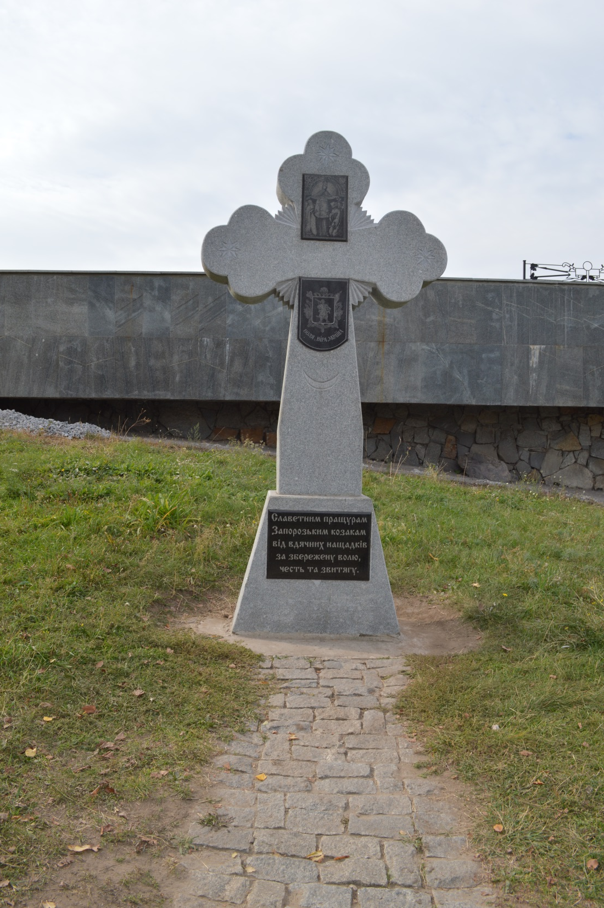
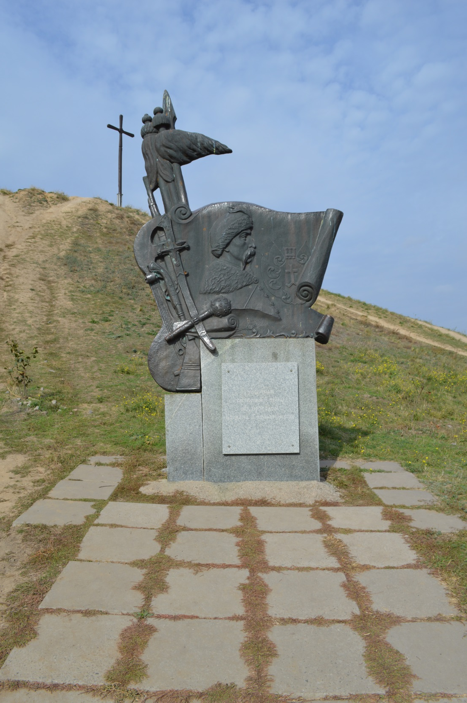

Slide 11
Періоду запорізького козацтва присвячено дві експозиції - "Причини виникнення та формування запорозького козацтва", і "Військове мистецтво запорізьких козаків". Тут можна побачити колелкцію козацької зброї, монети, і польські предмети, також тут виставлені макети козацьких возів і козацького судна - "Чайки".

Slide 12
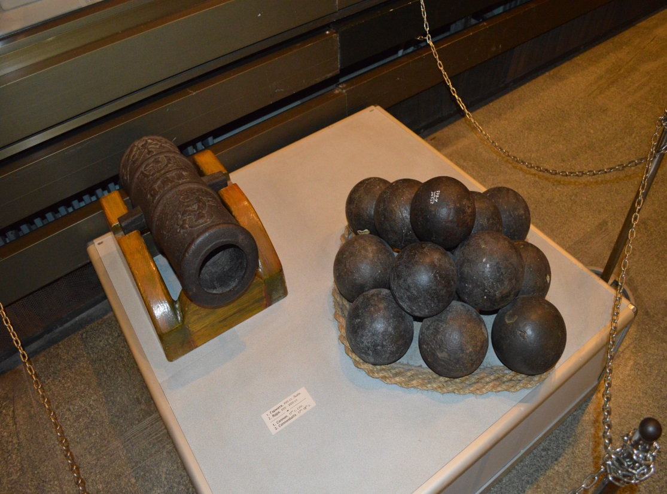
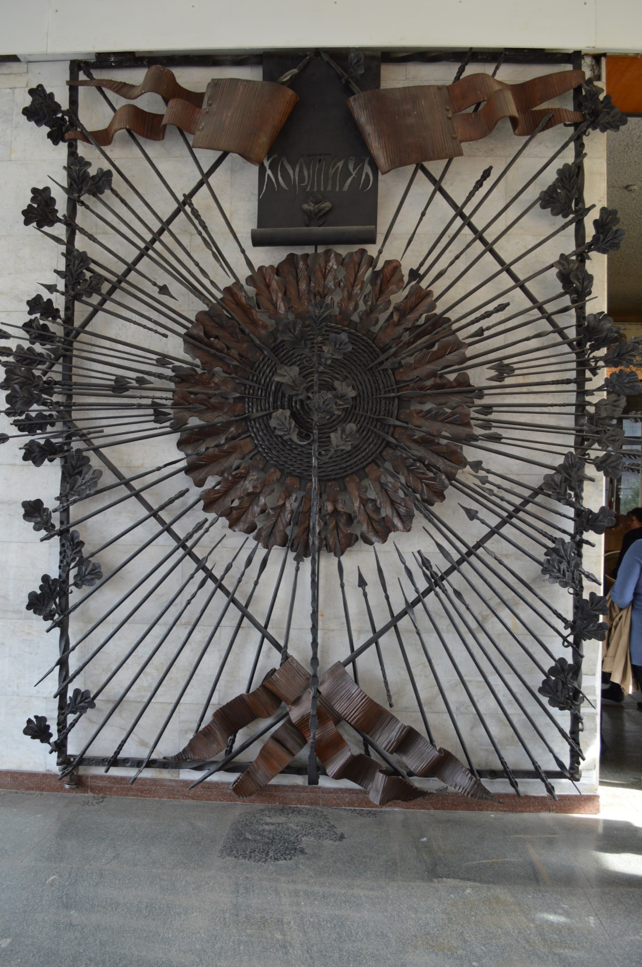
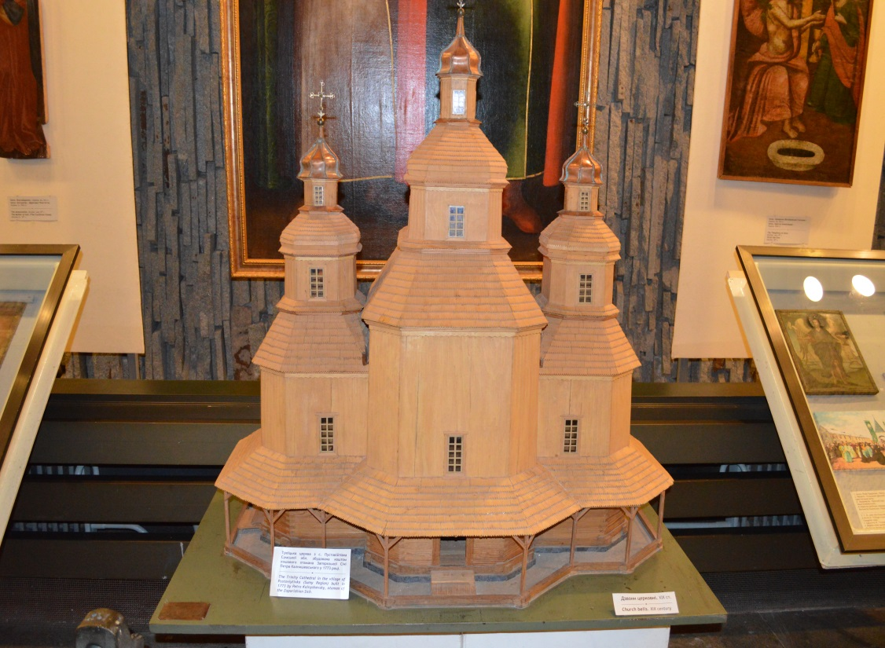

Slide 13
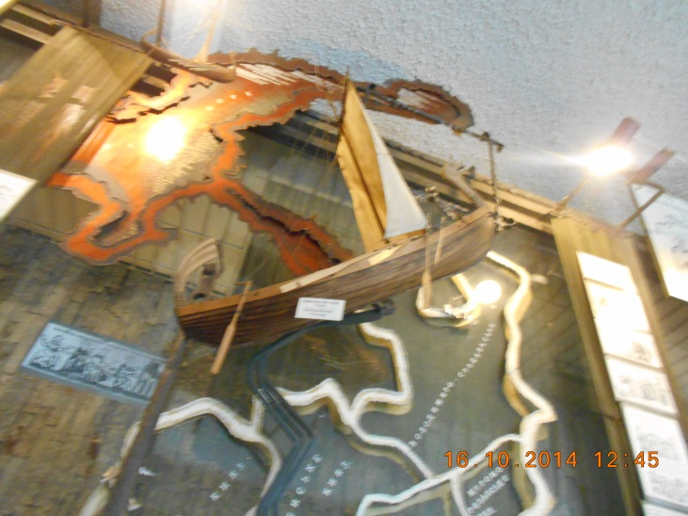
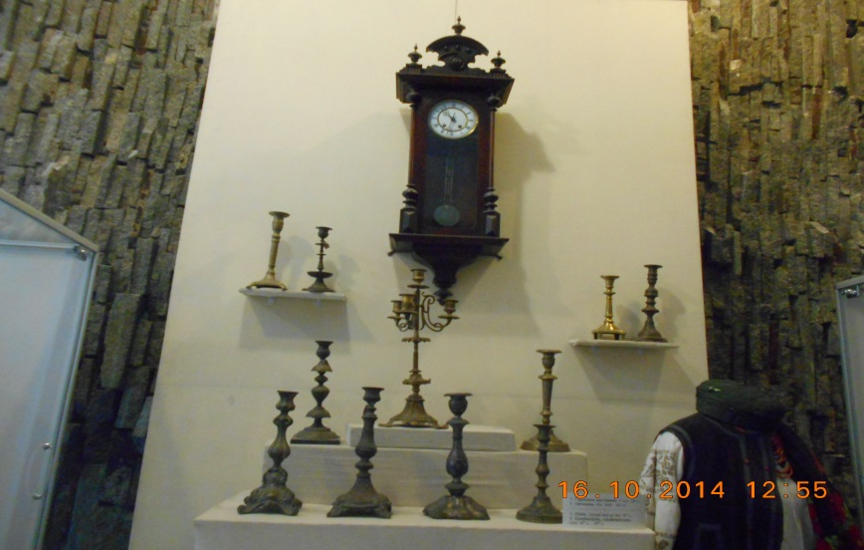
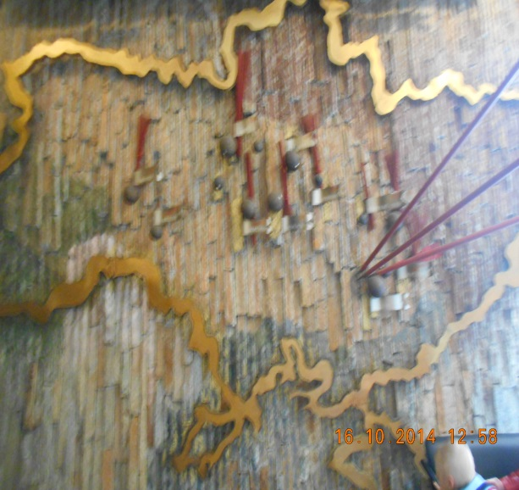
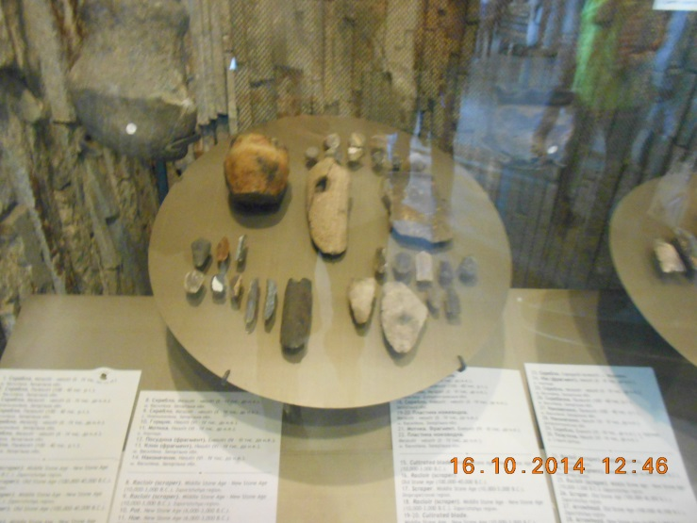
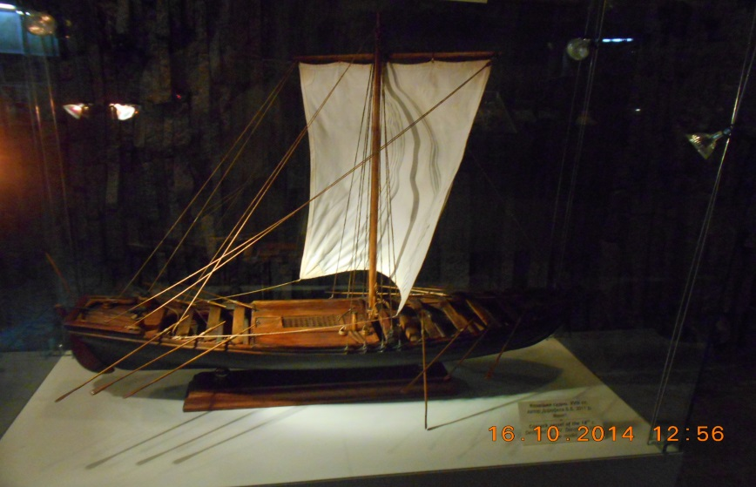
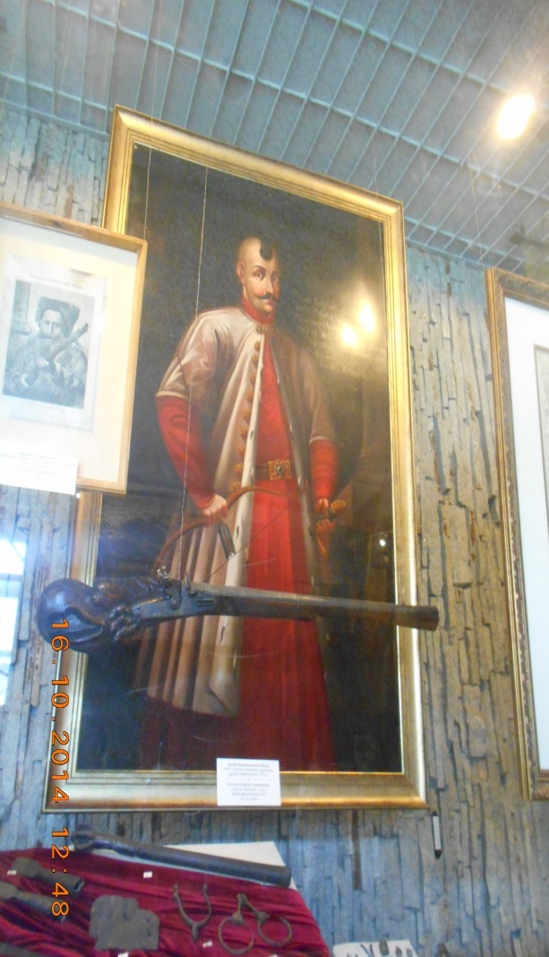
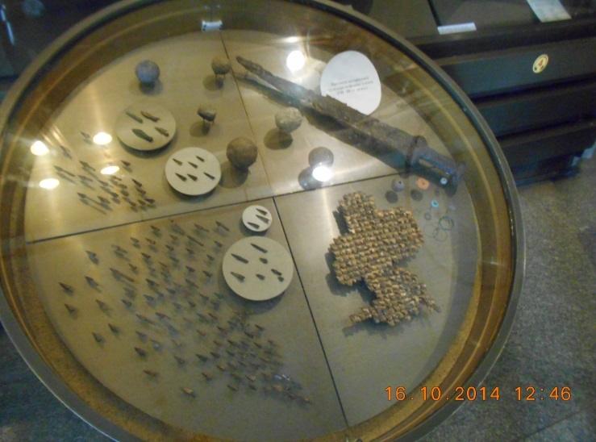
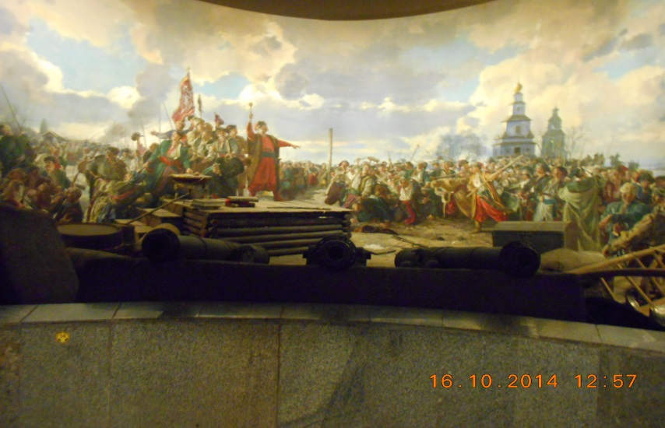

Slide 14
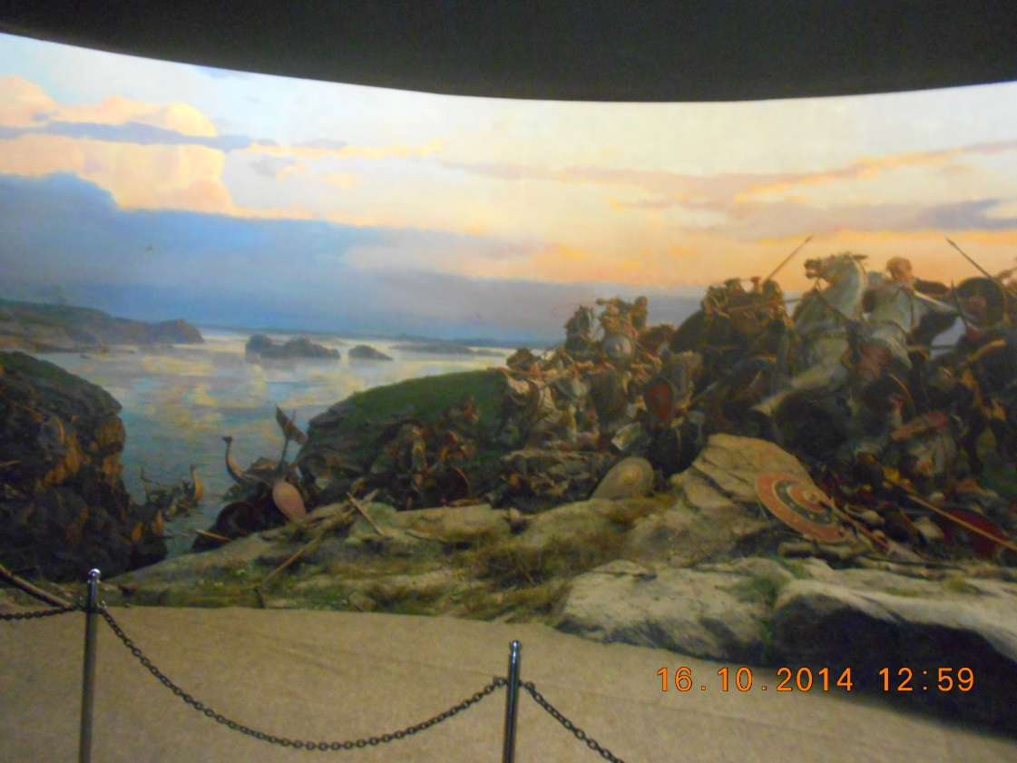
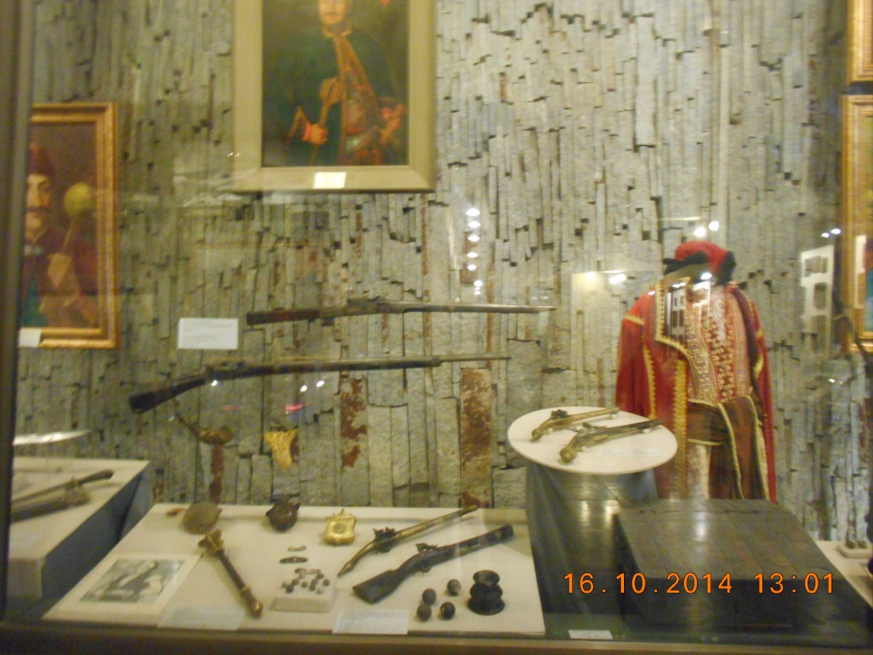
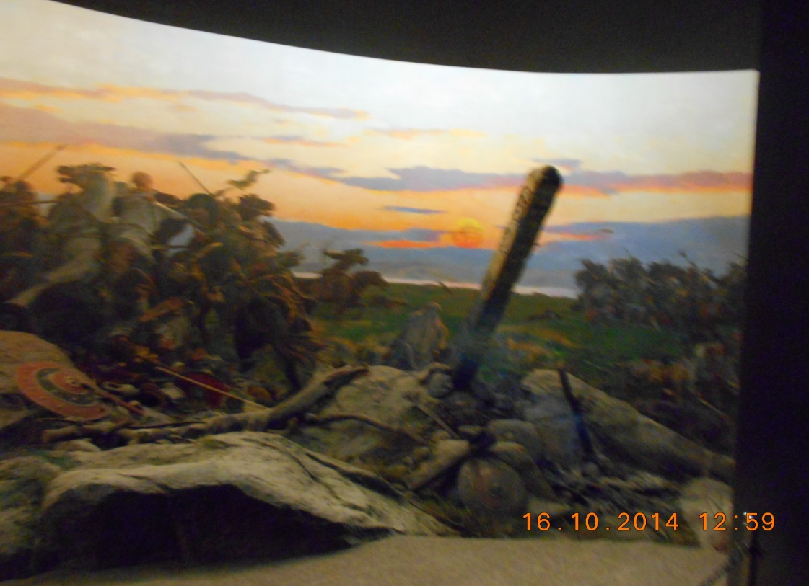
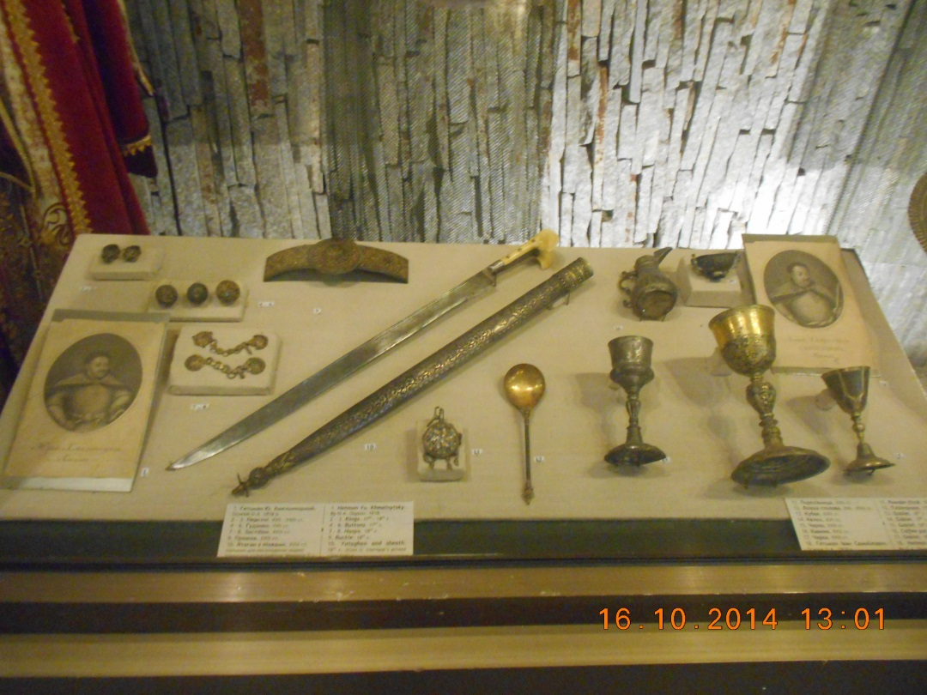
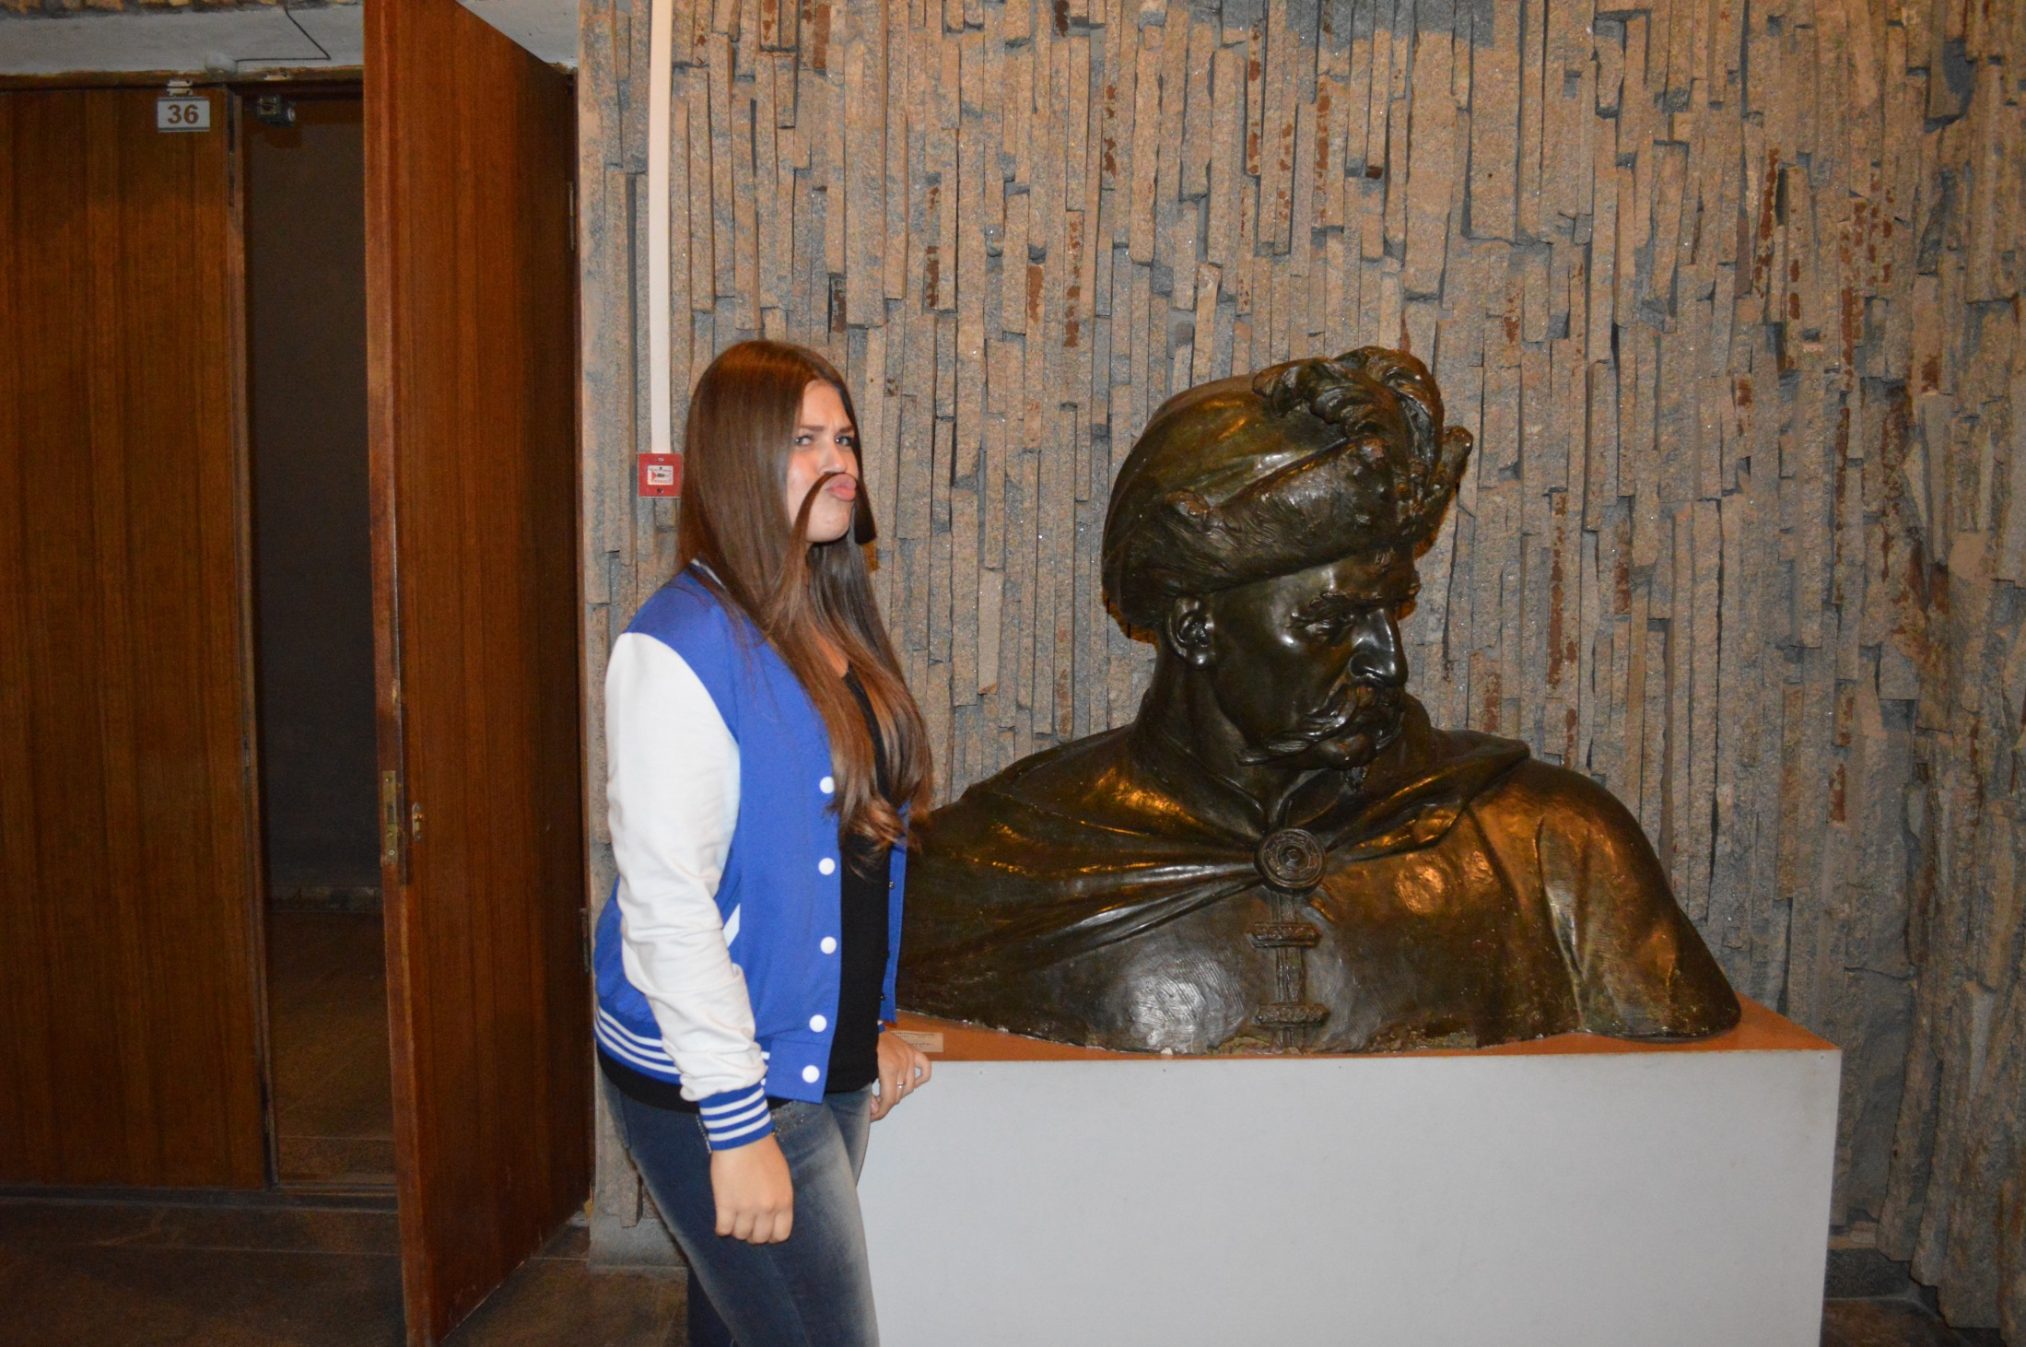

Slide 15
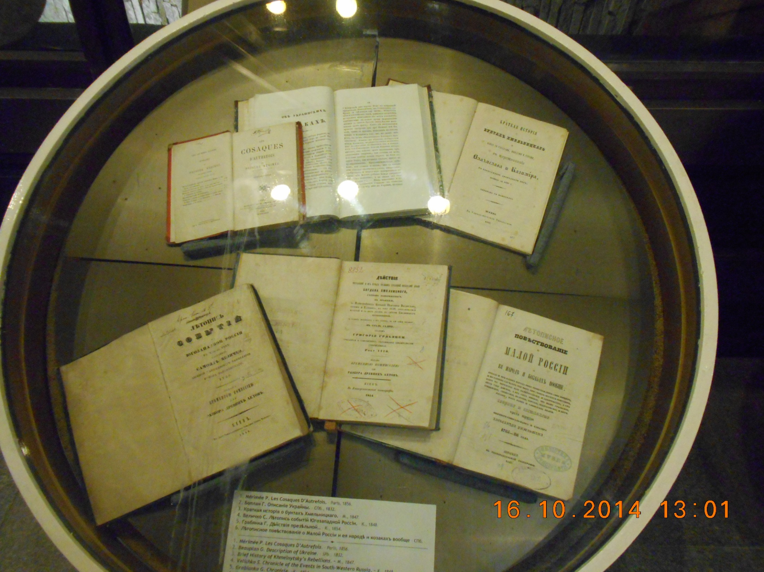

Slide 16
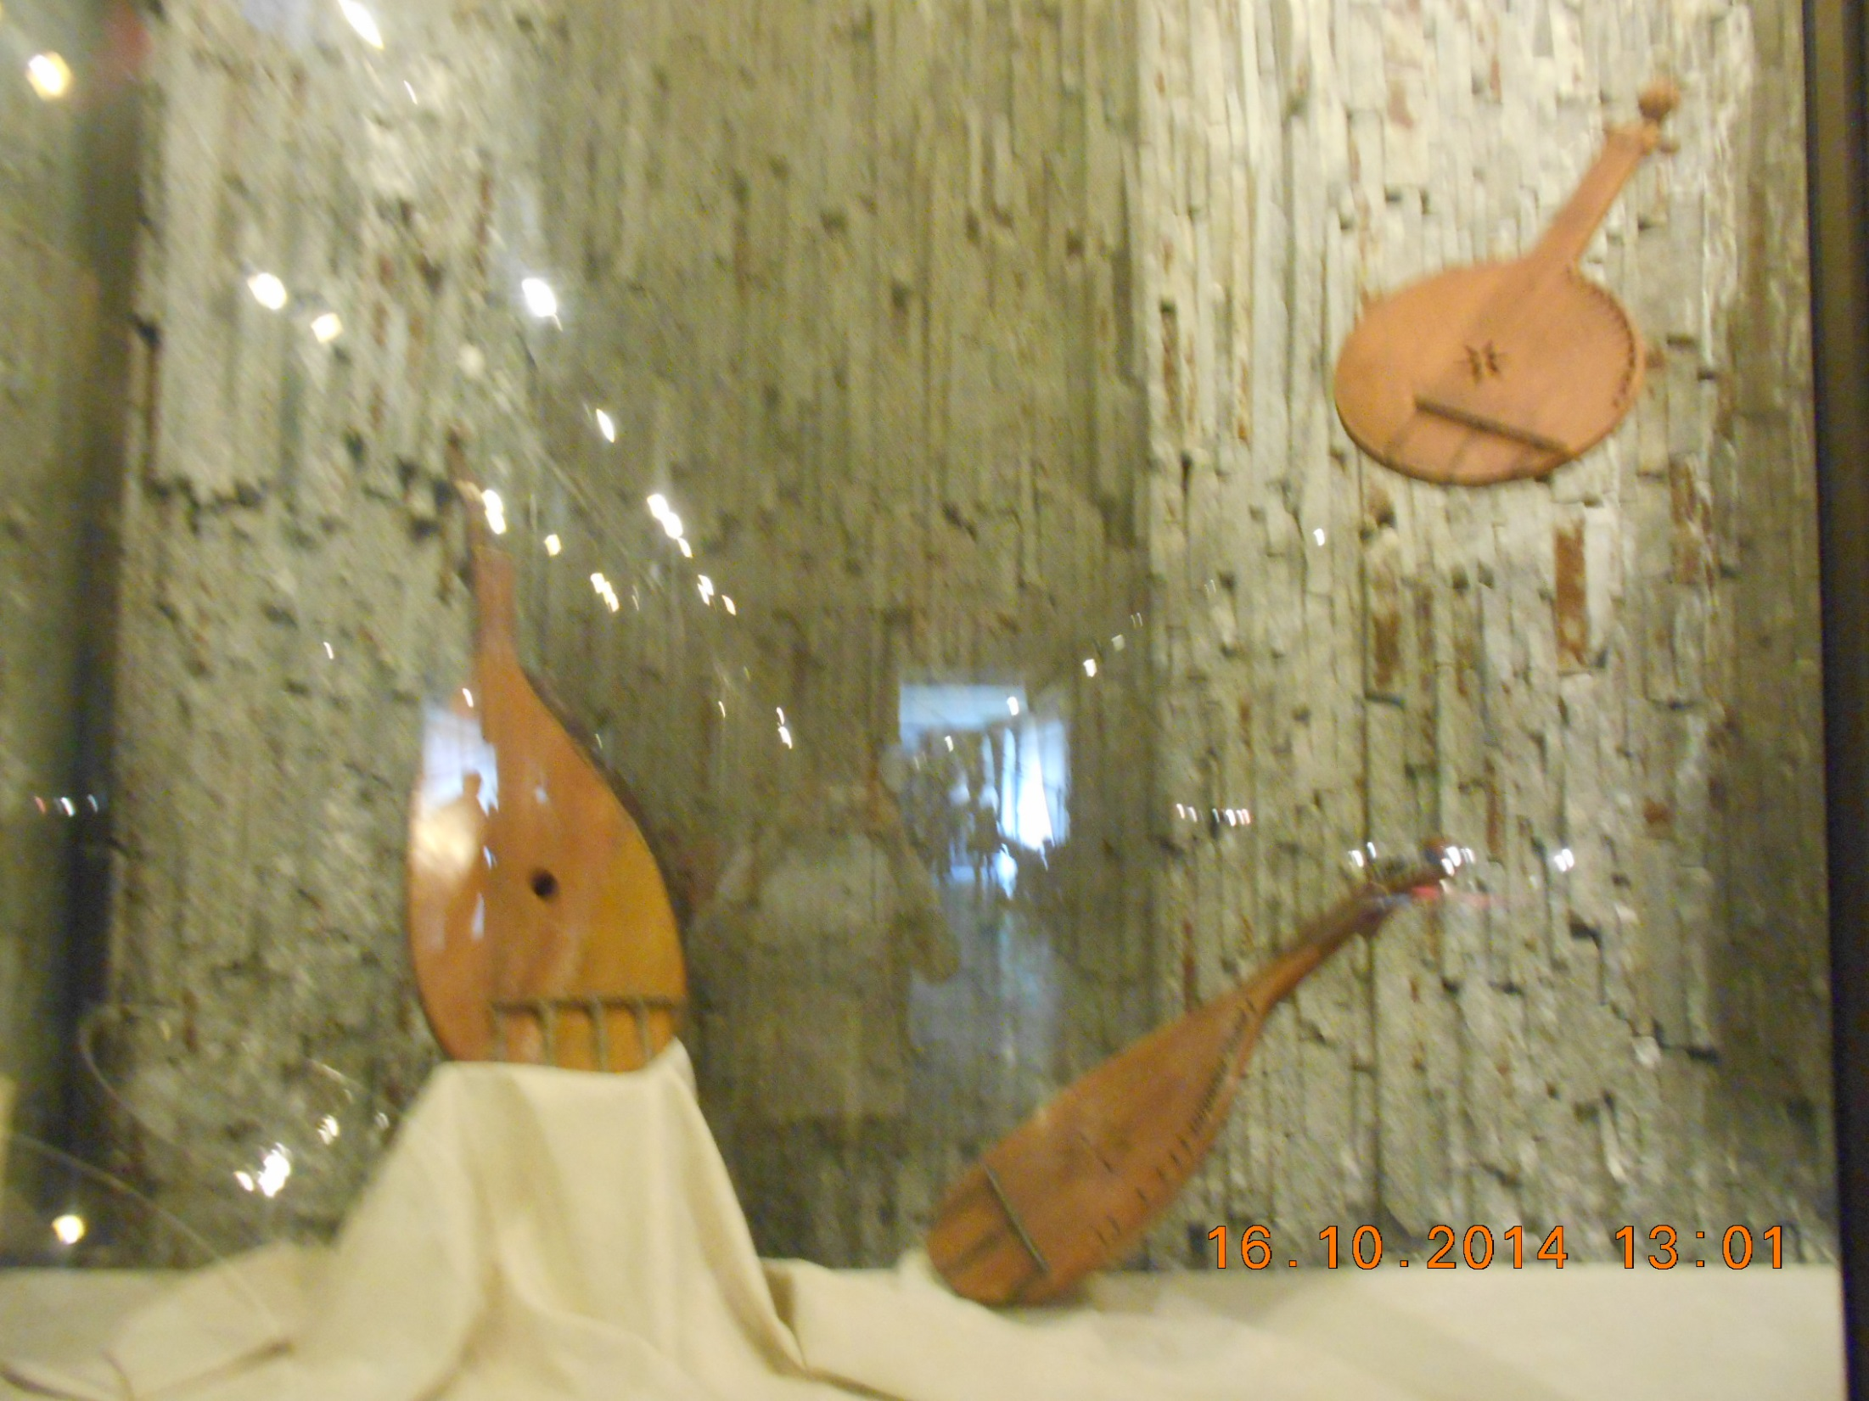

Slide 17

На території музею також діють тематичні виставки "Запорізьке козацтво у визвольній війні під командуванням Б. Хмельницького"​​, "Духовний світ запорізького козацтва", "Запорізькі Вольності в часи Нової Січі", "Запорізькі землі після ліквідації Січі", "Заселення Запорізького краю", і "Зброя козацьких часів". Всі виставки представлені багатими колекціями цікавих матеріалів, доносять до відвідувачів докладні відомості про цікаві факти історії з життя наших предків на Запорізьких землях.

Slide 18
Кінець

